Slide 1
Метапредметность как основа преемственности содержания образования основной и старшей школы
Фисенко Т.И., ХК ИРО

Slide 2
Два вопроса??
Что такое содержание образования?
Каким образом оно обеспечивает преемственность в формировании метапредметных умений на всех уровнях школьного образования?

Slide 3
Содержание образования
Задание:
В ходе прослушивания лекции выделите в тексте, помещенном в рабочей тетради на стр. ключевые понятия, позволяющие понять содержание образования как систему.

Slide 4
Содержание образования - это система научных знаний, умений и навыков, элементов социального, познавательного и творческого опыта, а также мировоззренческих, нравственно-эстетических идей.

Slide 5
Культурологическая концепция («интеграционный подход») содержания образования (В.В. Краевский, М.Н. Скаткин, И.Я. Лернер).
4.Эмоционально-ценностное отношение к миру
3.Опыт творческой деятельности - метаумения
2. Опыт способов деятельности - умение
1.Знания

Slide 6
Компоненты содержания образования
Знание как результат познавательной деятельности человека включает понятия, законы, факты, теории, гипотезы, метазнания.

Slide 7
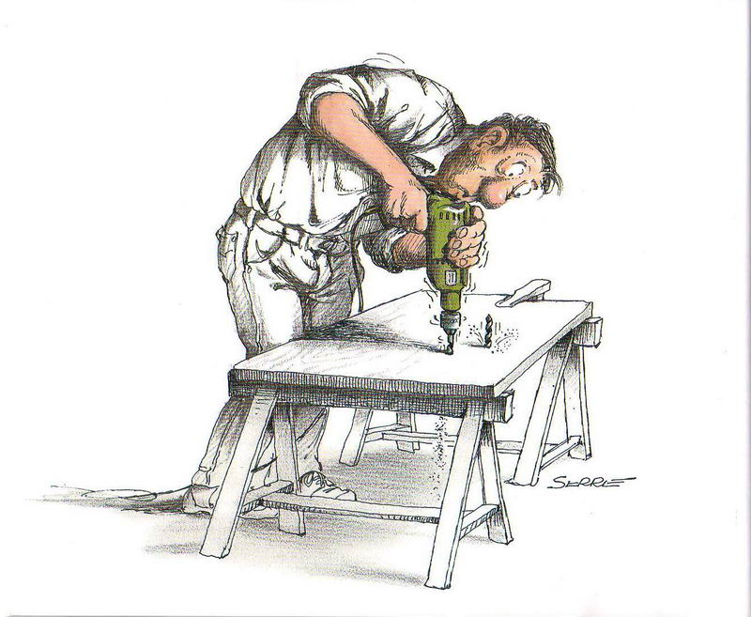
Предметные уме́ния — освоенный субъектом способ выполнения действия по определенным уже известным правилам, образцам. Навык – умение, доведенное до автоматизма.
Где взять перечень этих умений?

Slide 8
3. Опыт творческой деятельности призван обеспечить готовность обучающегося к поиску решений новых проблем, к творческому преобразованию действительности.
Включает в себя метапредметные умения

Slide 9
Метапредметные умения-?

Slide 10
Назовите и зафиксируйте в карте понятий сами…

Slide 11
Творческие умения
- самостоятельный перенос знаний и умений в новую ситуацию;
- видение новой проблемы в знакомой ситуации;
- построение принципиально нового способа решения;
- самостоятельное комбинирование известных способов деятельности.

Slide 12
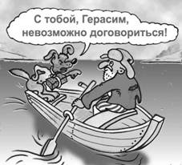
4. Эмоционально –ценностное отношение к миру
Смыслы отношения
Компоненты:
Когнитивный
Ценностный
Эмоциональный
Поведенческий

Slide 13
Задание 2:
составить карту понятий (с корректировкой) для определения возможностей предмета в формировании УУД.

Slide 14
Содержание образования
Знания
Опыт способов деятельности
Опыт творческой деятельности
Эмоционально-ценностное отношение к миру
Понятия
Предметные умения
Предметные навыки
Метапредметные умения
Личностные смыслы и отношения
Факты
Перечень умений и навыков
-
-
-
-
-
-
-
И т.д.
Творческие умения
Познавательные умения
Регулятивные умения
Коммуникативные умения
Когнитивный компонент
Законы
Ценностный компонент
Теории
Эмоциональный компонент
Гипотезы
Поведенческий компонент
Метазнанияя
Самостоятельный перенос знаний и умений в новую ситуацию
Видение новой проблемы в знакомой ситуации
Построение принципиально нового способа решения
Самостоятельное комбинирование известных способов деятельности

Slide 15
Подходы к определению сущности содержания образования.
Подход — это ракурс, исходная позиция, отправная точка, с которой исследование начинается и которая определяет его направленность относительно цели.

Slide 16
Знаниево-ориентированный подход (традиционная педагогика)
4.Эмоционально-ценностное отношение к миру
3.Опыт способов творческой деятельности
2. Умения
1.Знания

Slide 17
Личностно-ориентированный подход
4.Эмоционально-ценностное отношение к миру
3.Опыт способов творческой деятельности
2. Умения
1.Знания

Slide 18
Компетентностно-ориентированный подход
4.Эмоционально-ценностное отношение к миру
3. Опыт деятельности в ситуации неопределенности
2. Опыт известных способов деятельности
1.Знания

Slide 19
Системно-деятельностный подход
4.Эмоционально-ценностное отношение к миру
3. Метапредметные умения
2. Предметные умения
1.Знания
Метазнания

Slide 20
Метапредметный подход в образовании (А.В. Хуторской, Ю.В. Громыко)
Метапредметность как принцип интеграции содержания образования, как способ формирования теоретического мышления и универсальных способов деятельности обеспечивает формирования целостной картины мира в сознании обучающегося. Метапредметность – основа преемственности содержания образования основной и старшей школы через метаумения. В настоящее время формирование метаумений становится центральной задачей любого обучения.

Slide 21
Пути развития метапредметных умений
П р е е м с т в е н н о с т ь
Метапредметные курсы
Метапредметные темыв предметном курсе
Метапредметные понятия в предметном курсе
Метапредметные способы деятельности в учебном процессе
Интеграция урочной и внеурочной деятельности

Slide 22
Метапредмет —
Метапредмет —это учебный предмет нового типа, в основе которого лежит мыследеятельностный тип интеграции учебного материала.

Slide 23
Метапредметы:
«Основы проектной деятельности»,
«Из листателя в читателя»,
«Дискуссия»,
«Грамотный покупатель»,
«Дом» (как использовать школьные знания в домашних делах),
«Первая помощь»,
«Инструкция» (как научиться читать инструкции, пользоваться ими и самому составлять инструкции),
«Как стать успешным»,
«Культура познания»,
«Культура мышления»,
«Самопознание»,
"Факт",
"Исследование" и пр.

Slide 24
Метапредметные темы
«Пространство и время», «Мир как система систем», «Знание - незнание», «Пространство и время», «Модель - способ - рисунок», «Порядок и хаос» и т.д.) или включать метапредметные темы в предметную тему урока: например, при изучении темы "Свойства воды" исследуется и метатема "Порядок и хаос", при изучении темы «Уравнение» - метатема «Гармония». Метапредметные задания ("Образ", "Идея", "Закономерность", "Задача", "Знак", "Опыт", "Сочинение", "Конструкция", "Счастье", "Любовь", "Здоровье" и т.п.

Slide 25
Методики, подходы и технологии:
развивающее обучение Эльконина-Давыдова;
мыследеятельностная педагогика;
коммуникативная дидактика;
эвристическое обучение;
логико-смыслового моделирования;
школа М.Щетинина и др.

Slide 26
У д а ч н о й р а б о т ы!

